Slide 1
Bài 12: Giữ gìn vệ sinh cá nhân

Slide 2

KHỞI ĐỘNG

Slide 3
Cả lớp cùng hát bài Rửa mặt như mèo

Slide 4
KHÁM PHÁ – KẾT NỐI

Slide 5
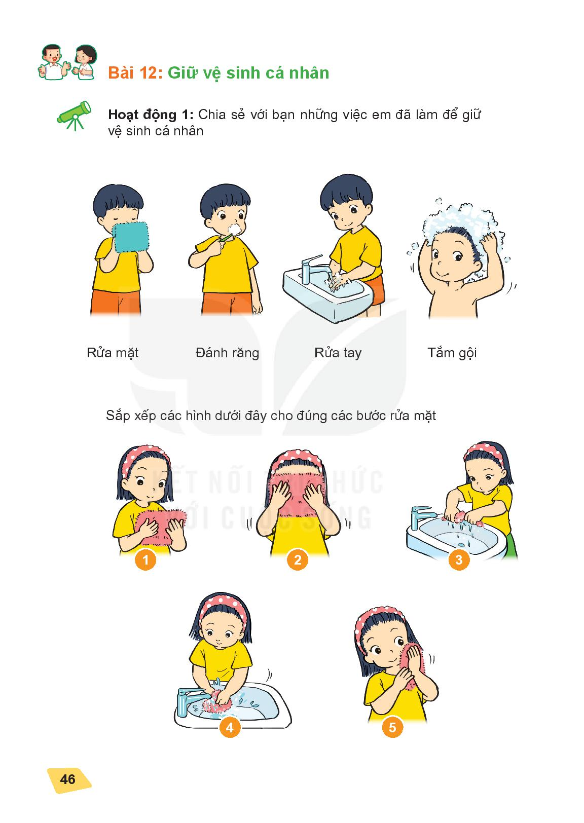

Slide 6
2
4
3
1
5

Slide 7
Thực hành

Slide 8
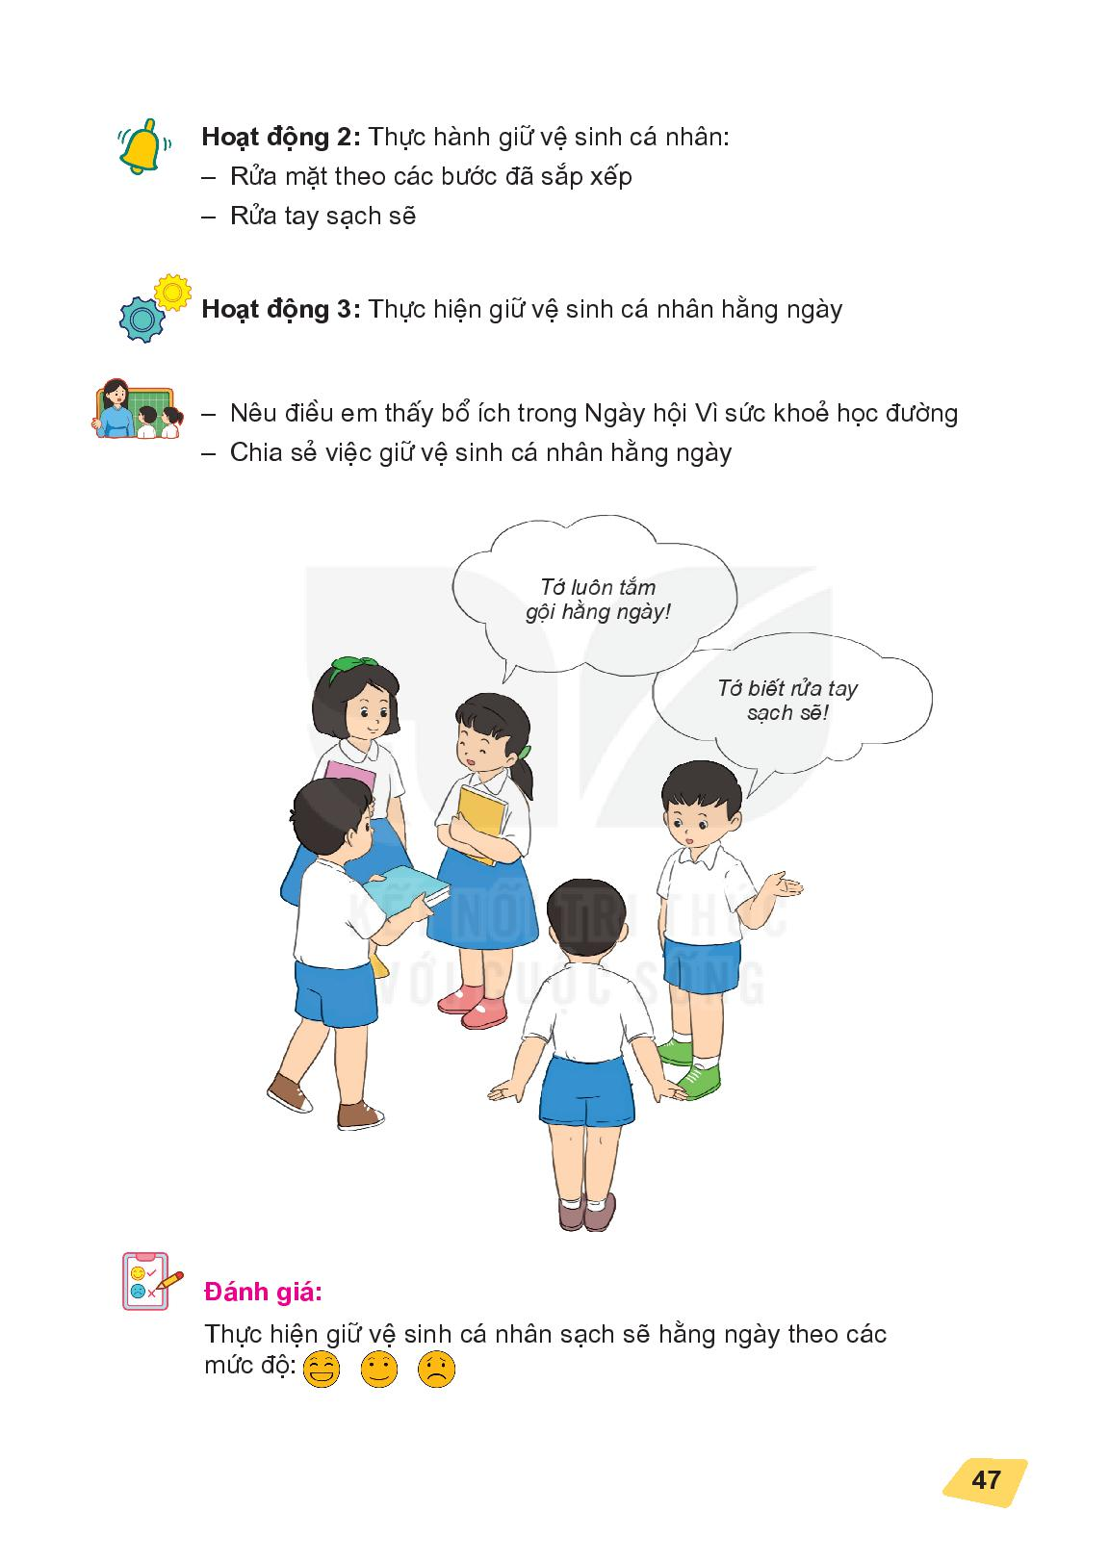


Slide 11

Củng cố
- Nhận xét tiết học
- Chuẩn bị bài sau

